Slide 1

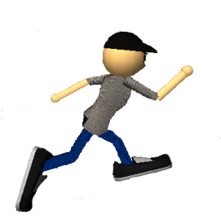





卒業制作プレゼンテーション
制作陣
堀合 稀 福山 周哉
余 時澤 松田 樹
巴 奏太
吉田学園情報ビジネス専門学校
ゲーム学科 2年

